Slide 1
都市計画実習 2013 中間発表
キャンパスを食べよう。
～果樹ある生活～
カジュアルライフ
2013年5月21日
生活安全環境班
担当: 吉野邦彦先生
TA: 森英高
班員
山根優生
福田佑希
金祥生
菊地桂司
後閑晃司
諸橋彩香
安達修平

Slide 2
きっかけ
筑波大学のみどりは
「つまらない」？！
Notes:
筑波大学の緑の状態は左の写真に近いです。
みなさんは今、左右の写真を比較したら右側の緑のほうが楽しそうだと思いませんでしたか？

Slide 3
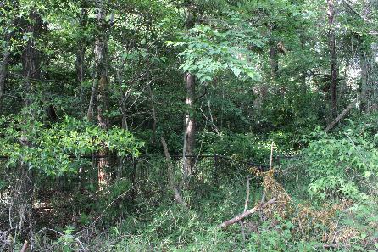
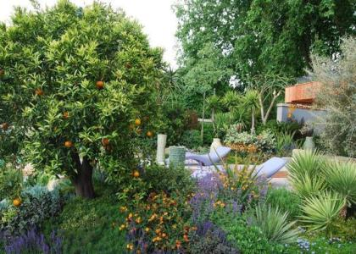
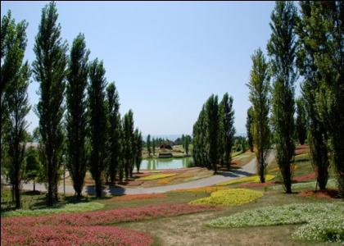
きっかけ
どちらのみどりが「楽しそう」ですか？
Notes:
2と3は逆でもいいかも

Slide 4
きっかけ
班員が筑波大学のみどりを見てパッと感じたこと
「同じような木ばかりで、つまらないなぁ」
「ただ生えているだけじゃない・・？」
「なんだか手入れされていないような感じがする・・」
「根や枝が邪魔だなぁ」
「筑波大学のみどりを、もっと楽しいみどりにしたい！」
Notes:
筑波大学の緑の状態は先ほどの左の写真に近いです。
みなさんは今、左右の写真を比較したら右側の緑のほうが楽しそうだと思いませんでしたか？

Slide 5
事前調査
目的
•筑波大学の自然景観の意図
•今のみどりの状態（種類、管理、メリット・デメリット）
を明らかにし、筑波大学のみどりへの
「どことなく殺風景で精彩に乏しい印象」の原因を探る
Notes:
どことなく殺風景で精彩に乏しい印象
具体的に何が原因なのか？
ヒアリング調査を実施
●筑波大学施設部
●芸術専門学群・環境デザイン領域
鈴木雅和教授

Slide 6
事前調査
方法
•文献調査
筑波大学施設部
「筑波大学の施設•環境計画」
「筑波大学 樹木調査図(エリア別) 」
•ヒアリング調査
筑波大学施設部 施設環境課 中島景行さん
芸術専門学群・環境デザイン領域 鈴木雅和教授
Notes:
どことなく殺風景で精彩に乏しい印象
具体的に何が原因なのか？
ヒアリング調査を実施
●筑波大学施設部
●芸術専門学群・環境デザイン領域
鈴木雅和教授

Slide 7
事前調査 – 分析-Ⅰ
「筑波大学 樹木調査図(エリア別)」
筑波大学施設部, 近年調査
目通り直径(目の高さで立ち木の幹の直径)10㎝以上
の樹木を大学内全域でカウント調査したもの
筑波キャンパス内における
樹木総数に占める各樹種本数を導出

Slide 8
事前調査 – 分析-Ⅱ
イヌマキ
ウタイカンバ
ウツギ
ウバメガシ
ウメ
ウラジロガシ
ウラジロノキ
ウラジロモミ
ウリハダカエデ
ウワミズザクラ
エゴノキ
エノキ
エンコウカエデ
エンジュ
オオデマリ
オオバヤナギ
カイヅカイブキ
カキ
カクレミノ
カゴノキ
カシワ
カツラ
カナメモチ
ガマズミ
カヤ
カラマツ
カリン
カンボク
カンレンボク
キハダ
キョウチクトウ
アオギリ
アオダモ
アカシデ
アカナラ
アカマツ
アカメヤナギ
アキグミ
アキニレ
アセビ
アメリカフウ
アラカシ
アンズ
イイギリ
イタヤカエデ
イチイガシ
イチョウ
イトヒバ
イヌシデ
イヌツゲ
キリ
キンモクセイ
クスノキ
クヌギ
クマノミズキ
グミ
クリ
クルミ
クロガネモチ
クロマツ
クワ
ケケンポナシ
ゲッケイジュ
ケヤキ
コウヤマキ
コウヨウザン
コナラ
こんなにある
筑波大学の樹木190種 (1)
コノデガシワ
コブシ
コメツガ
ゴンズイ
サカキ
サクラ
ザクロ
サザンカ
サトウカエデ
サルスベリ
サワグルミ
サワフタギ
サワラ
サンゴジュ
サンシュユ
シオジ
シダレザクラ
シダレヤナギ
シナノキ
シノブヒバ
シマトネリコ
シモクレン
シャラ
シラカシ
シラカバ
シラキ
シロダモ
シンジュ
スギ
スダジイ

Slide 9
事前調査 – 分析-Ⅲ
ストローブマツ
スモモ
センダン
ソヨゴ
タイサンボク
タイワンフウ
ダケカンバ
タブノキ
タラヨウ
チドリノキ
ツクバネガシ
ツバキ
ドイツトウヒ
トウカエデ
トウジュロ
トウネズミモチ
トサミズキ
トチノキ
トドマツ
トネリコ
トベラ
ナシ
ナツメ
ナナカマド
ナンキンハゼ
ニオイヒバ
ニセアカシア
ヌルデ
ネコヤナギ
ネジキ
ネズミモチ
ネムノキ
ハウチワカエデ
ハクウンボク
ハクモクレン
ハコネウツギ
ハナカイドウ
ハナズオウ
ハナノキ
ハナミズキ
ハマヒサカキ
ハルニレ
ハンノキ
ヒイラギモクセイ
ヒサカキ
ヒトツバカエデ
ヒノキ
ヒマラヤスギ
ヒムロ
ヒメコマツ
ヒメシャラ
ビワ
フサザクラ
フジ
ブナ
プラタナス
ホオノキ
ホソカエデ
ポプラ
マサキ
マテバシイ
ママウルシ
マルバマンサク
マユミ
こんなにある
筑波大学の樹木190種 (2)
マンサク
ミズキ
ミズナラ
ミズメ
ミツデカエデ
ミツマタ
ムクゲ
ムクノキ
ムクロジ
メグスリノキ
メタセコイア
モチノキ
モッコク
モミジ
モミノキ
モモ
ヤシャブシ
ヤチダモ
ヤブニッケイ
ヤマナラシ
ヤマハンノキ
ヤマボウシ
ヤマモモ
ユズリハ
ユリノキ
ラクウショウ
リョウブ
リンゴ
ロウバイ

Slide 10
事前調査 – 分析-ⅳ
学内樹の1/4がシラカシ！
約3万本

Slide 11
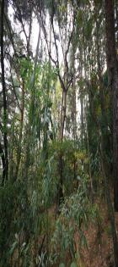
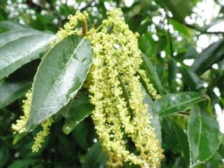
事前調査
シラカシ って？
学名 Quercus myrsinifolia
•常緑広葉高木
•防風樹や防塵樹になる
•実はドングリ（10月結実）
•陰樹で耐寒性がある
•材が白い ⇒ シロカシ
•幹が黒い ⇒ クロカシ(別名)
シラカシ林
1年中“緑色”！
シラカシの花
Notes:
「潜在自然植生」一切の人間の干渉を停止したと仮定したとき、現状の立地気候が支持し得る植生のこと。
常緑広葉樹林・・落葉する時期のない、主として広葉樹からなる森林
陰樹・・光に対する要求性が比較的低い樹木

Slide 12
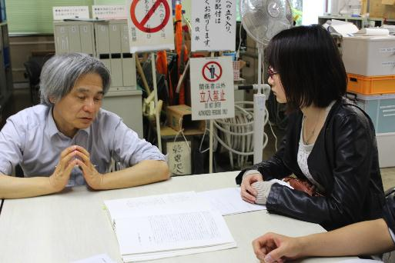
事前調査 – ヒアリング調査１-Ⅰ
筑波大学施設部 施設環境課
中島景行さん
…2013年5月10日（金）
＜ヒアリング内容＞
･筑波大学の植生について
･管理の現状について
･過去の整備計画について

Slide 13
事前調査 – ヒアリング調査１-Ⅱ
年間1億円！
⇒間伐など樹木の管理まで手が回らない

Slide 14
事前調査 – ヒアリング調査１-Ⅲ
筑波大学の当初計画について
「筑波大学の施設･環境計画
~計画建設の12年の記録~」
昭和60年3月
筑波大学施設部 施設環境計画室

Slide 15
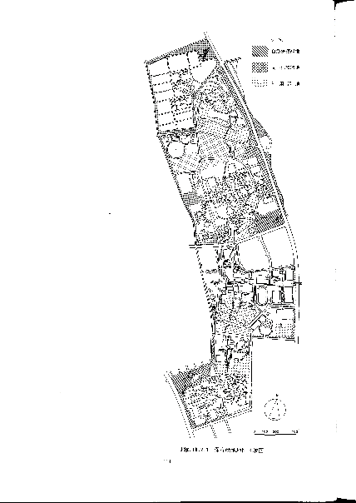
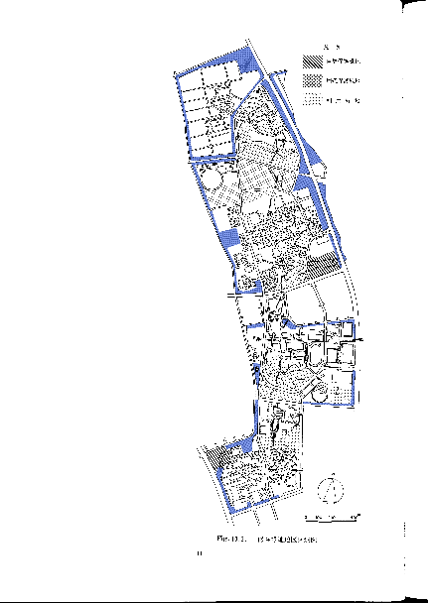
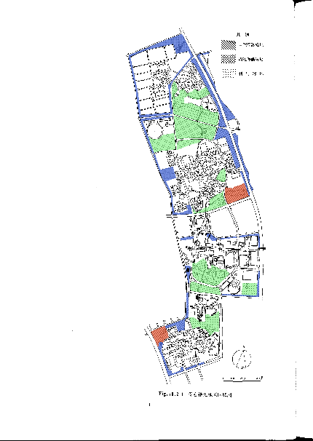
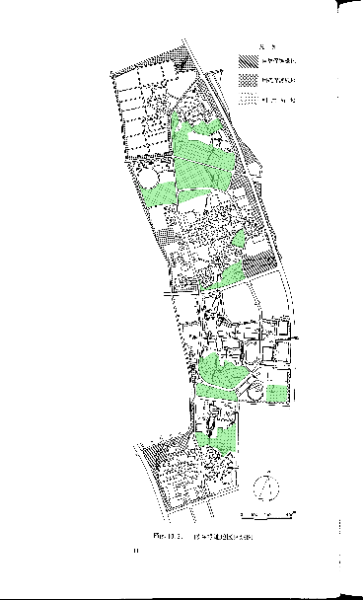
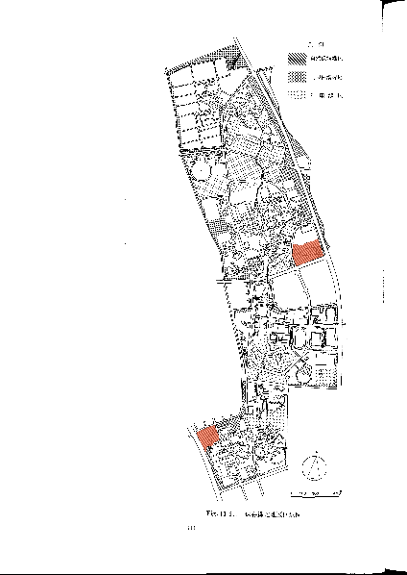
事前調査 – ヒアリング調査１-ⅳ
保護緑地
一ノ矢→
計画上「手をつけてはいけない」
「手をつけにくい」
現在地
自然保護緑地(6.0ha)
大学会館→
周辺保護緑地(30.1ha)
←平砂
大学病院→
利用緑地(44.5ha)

Slide 16
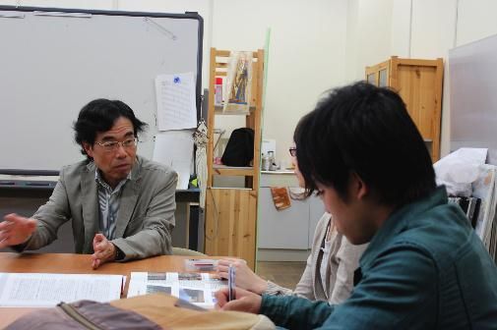
事前調査 – ヒアリング調査２-Ⅰ
芸術専門学群・環境デザイン領域 鈴木雅和 教授
…2013年5月10日（金）
＜ヒアリング内容＞
･筑波大学の植生と景観
･大学の整備計画への見解

Slide 17
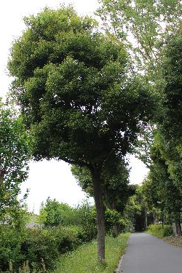
事前調査 – ヒアリング調査２-Ⅱ
鈴木教授の見解
当初の方針「シラカシの補植」
なぜシラカシ？
…潜在自然植生の構成種だから
「潜在自然植生」
「もし人間が手を加えなかったら」…
人間が手を加えない状態で、
その土地の気候から生まれる植生のこと
自然に近い景観の実現を目指していた！
Notes:
「潜在自然植生」一切の人間の干渉を停止したと仮定したとき、現状の立地気候が支持し得る植生のこと。
3倍…とにかく筑波にモノをふやせ

Slide 18
事前調査 – ヒアリング調査２-Ⅲ
筑波大学施設部「筑波大学の施設・環境計画」p75.より
「潜在自然植生の構成種であるシラカシなどを補植する」
さらに…
文部省基準値を上回る植栽密度を独自に設定！
4倍の値！
0.0625本/㎡（文部省）→ 0.25本/㎡（筑波大）
Notes:
「潜在自然植生」一切の人間の干渉を停止したと仮定したとき、現状の立地気候が支持し得る植生のこと。

Slide 19
事前調査 – ヒアリング調査２-Ⅳ
横浜国立大学 名誉教授
宮脇昭 博士
http://megurinomori.net/groups/001/
http://kamome.lib.ynu.ac.jp/dspace/handle/10131/7196 (13.05.20/23:30)
○混植・密植方式（「宮脇方式」）植樹
土地本来の潜在自然植生を調査、選定
関東以南ではシイ、タブ、カシ等の常緑広葉樹
ポット内に3~4本/㎡の密度で苗木を植える
多種の苗木を混植、不規則に密植を行う
・病虫や風水害に強い ・15～20年の短期間で豊かな森を形成
単一の樹種を植えてしまったことに問題があった！
Notes:
「潜在自然植生」一切の人間の干渉を停止したと仮定したとき、現状の立地気候が支持し得る植生のこと。

Slide 20
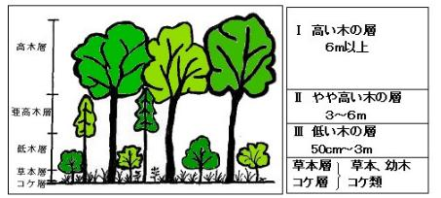
事前調査 – ヒアリング調査２-Ⅳ
この計画により…
○単一の樹種のみの林に
…シラカシが植生の多くを占めている現状
○樹高の違いがない、鬱蒼とした景観に
…光が差し込まず、他の草木が枯れる悪循環
「つまらない」景観が形成された！
Notes:
「潜在自然植生」一切の人間の干渉を停止したと仮定したとき、現状の立地気候が支持し得る植生のこと。

Slide 21
事前調査 – まとめ
筑波大学の当初計画 = ありのままの自然景観
当初計画
現在の問題点
• 防塵、防風
（つくばおろし対策）
• 大学周辺の植栽帯の形成
（植栽の厚みをだし、緑化）
• 手入れコストを抑える
• 正常な形態でない
（栄養不足による成長不足）
→「もやし林」
• 長期的な計画のため、
短期間では効果が薄い
• 弱い樹種が淘汰される
• 景観の多様性に欠ける
Notes:
どことなく殺風景で精彩に乏しい印象
具体的に何が原因なのか？
ヒアリング調査を実施
●筑波大学施設部
●芸術専門学群・環境デザイン領域
鈴木雅和教授

Slide 22
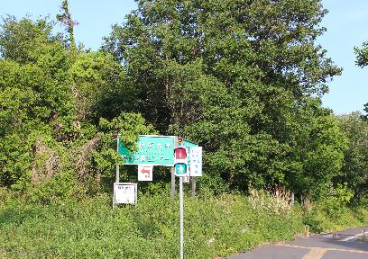
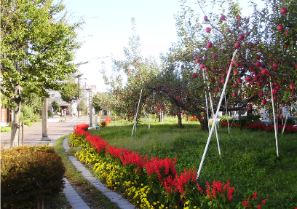
事前調査 – まとめ
鬱蒼としていて、彩りに欠けている
季節によって見た目や香りなどの変化が乏しい
Notes:
大学内の樹木に占めるシラカシの割合を見ると、シラカシだけで全体の22.4%に及ぶ。

Slide 23
提案
変化のある「楽しいみどり」をつくりたい
カ ジ ュ ア ル ラ イ フ
果樹ある生活
を実現したい！

Slide 24
提案
カジュアルライフ
「果樹ある生活」とは？？
→果樹に囲まれた生活を送ること
果樹を植える
→ 殺風景なキャンパスに「色」が！
→ 果樹の変化により楽しさが！
キャンパスに果樹を植える！
23

Slide 25
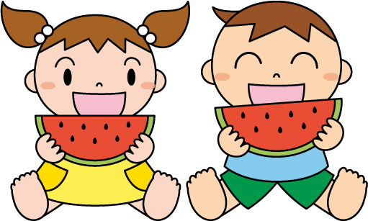
提案 – 「果樹」？-Ⅰ
Q. なぜ、「果樹」なのか？
a. 「食べられる」ことによる楽しみ

Slide 26
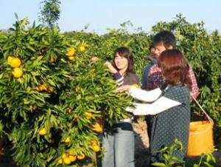
提案 – 「果樹」？-Ⅱ
Q. 「果樹」を植えるメリットは？
a. (1)学生がより”楽しいみどり”に親しめる
(2)憩いの場やランドマークとして機能する
(3)イベントの開催
Notes:
学生の関心→ 果樹＞その他の木 食べられる点でより身近に感じられるから。
憩いの場→ 果樹という珍しさを利用し、ランドマークに。人が集まる場所の形成。
イベントの開催→ 学祭等で販売し、より多くの人と楽しい緑を共感し合う。

Slide 27
果樹によって色のある楽しい空間が実現できる
提案 – 「果樹」？-Ⅲ
果樹を植えよう！
26
Notes:
仮です。
長所短所をまとめたスライドを先に作られる前提です。
誰か果樹ある生活の定義してね。

Slide 28
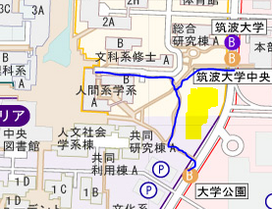
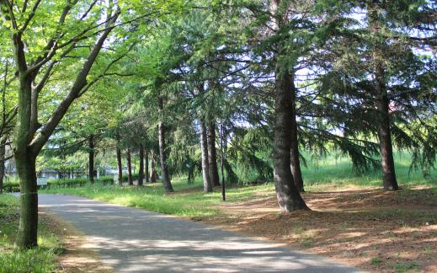
提案 – 立地について
Q. どこに果樹を植える？
「人通りが多い」のに
「つまらないみどりが多い」場所
例えば…大学中央バス停の裏
Notes:
つまらない緑を変え、多くの人と楽しい緑を共有するため。
防犯的な理由もあり。

Slide 29
実現性について
管理面の問題
Q.誰が管理する？
A. 学生の手を借りる
・授業とのコラボレーション(総合科目など)
・T-ACT
・植物を扱うサークルへの依頼
Notes:
施設部は労力、金銭共に不可→学生への依頼
授業での管理は非現実的では？(この木を管理することによって誰が何を学ぶの？)
T-ACT（コンセプト的に一番有力かも）
植物を扱うサークル→園芸サークル、農林村etc…(自分は詳しくは知りません…)

Slide 30
実現性について
管理面の問題
○その他の問題
・維持管理のコスト
・鳥害(ムクドリなど)対策
・虫害対策
Notes:
施設部は労力、金銭共に不可→学生への依頼
授業での管理は非現実的では？(この木を管理することによって誰が何を学ぶの？)
T-ACT（コンセプト的に一番有力かも）
植物を扱うサークル→園芸サークル、農林村etc…(自分は詳しくは知りません…)

Slide 31
長野県飯田市リンゴ並木
飯田市の小中学生ら

Slide 32
青森県五所川原リンゴ並木
五所川原市

Slide 33
愛知県豊橋市青稜街道みかん並木
青稜中学校生徒ら

Slide 34
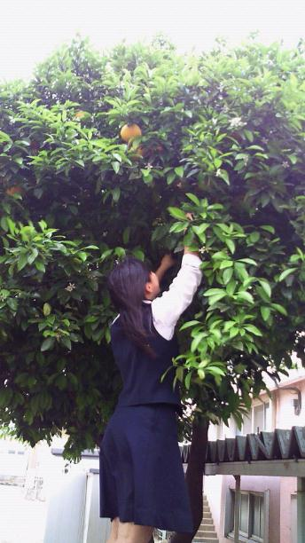
埼玉県立浦和第一女子高校夏みかん
名前を書いて自由に持ち帰り

Slide 35
今後の予定
検討事項
・学生による管理
・維持管理のコスト
・鳥害(ムクドリ etc)対策→鳴き声、糞
・虫害対策
・現在の筑波大の木の特性（色、花、・・・）
・植える果樹種
・アンケート調査
「つまらない」の裏付け、果樹が受け入れられるか？
・具体的な植樹の場所
Notes:
書き加える

Slide 36
参考資料
文献
・筑波大学施設部 施設環境計画室.
「筑波大学の施設・環境計画～計画建設の12年の記録～」.1985.
・筑波大学施設部「筑波大学樹木調査図(エリア別)」(非出版物)
・鈴木雅和.”景観・緑化の計画”.筑波大学施設委員会ほか
「筑波大学キャンパスリニューアル計画」.2002.pp75-84.
・鈴木雅和.”筑波大学キャンパスの計画と課題”.筑波大学施設委員会ほか
「季刊 文教施設28 2007秋号」.2007.p39.
ホームページ
すべて最終閲覧日 （2013／5／17）
アーバンガーデンウォッチング（p2.右写真）
http://3625pennslandin.iza.ne.jp/blog/
樹木との出会い（p10.シラカシの花の写真）
http://blog.goo.ne.jp/imahuma30
富山県総合教育センター デジタル理科室(p19.樹高図)
http://rika.el.tym.ed.jp/cms/
•上島町ホームページ(p25.かんきつフェスタ写真)
http://www.town.kamijima.ehime.jp/life/life_detail.php?lif_id=3662
おいでなんしょ南信州(p30.リンゴ並木写真)
http://azusaya-im.blog.so-net.ne.jp/2008-10-14
まるごと青森(p31.リンゴ並木写真)
http://marugoto.exblog.jp/iv/detail/index.asp?s=18389100&i=201303/20/75/d0007875_2210068.jpg
青稜中学校HP(p32.みかん並木写真)
http://www.seiryo-j.toyohashi.ed.jp/seiryo-j/natumikan/natumikan1.html

Slide 37
参考資料
文献
・筑波大学施設部 施設環境計画室.
「筑波大学の施設・環境計画～計画建設の12年の記録～」.1985.
・筑波大学施設部「筑波大学樹木調査図(エリア別)」(非出版物)
・鈴木雅和.”景観・緑化の計画”.筑波大学施設委員会ほか
「筑波大学キャンパスリニューアル計画」.2002.P75-84.
・鈴木雅和.”筑波大学キャンパスの計画と課題”.筑波大学施設委員会ほか
「季刊 文教施設28 2007秋号」.2007.P39.
ホームページ
すべて最終閲覧日 （2013／5／17）
おいでなんしょ南信州(p30.リンゴ並木写真)
http://azusaya-im.blog.so-net.ne.jp/2008-10-14
まるごと青森(p31.リンゴ並木写真)
http://marugoto.exblog.jp/iv/detail/index.asp?s=18389100&i=201303/20/75/d0007875_2210068.jpg
青稜中学校HP(p32.みかん並木写真)
http://www.seiryo-j.toyohashi.ed.jp/seiryo-j/natumikan/natumikan1.html
樹木との出会い（p10.シラカシの花の写真）
http://blog.goo.ne.jp/imahuma30
楽しそうな果実
http://seachsearchsearch.blog.fc2.com/blog-entry-284.html
アーバンガーデンウォッチング（p2.右写真）
http://3625pennslandin.iza.ne.jp/blog/
富山県総合教育センター デジタル理科室(p19.樹高図)
http://rika.el.tym.ed.jp/cms/
•上島町ホームページ(p25.かんきつフェスタ写真)
http://www.town.kamijima.ehime.jp/life/life_detail.php?lif_id=3662

Slide 38
ご清聴ありがとうございました

